Slide 1
інструкція про порядок розміщення електронних видань в ELAr UIPA
(електронному архіві УІПА)
« 28» травня 2013 р.
Укладач Решетнік Наталія Миколаївна

Slide 2
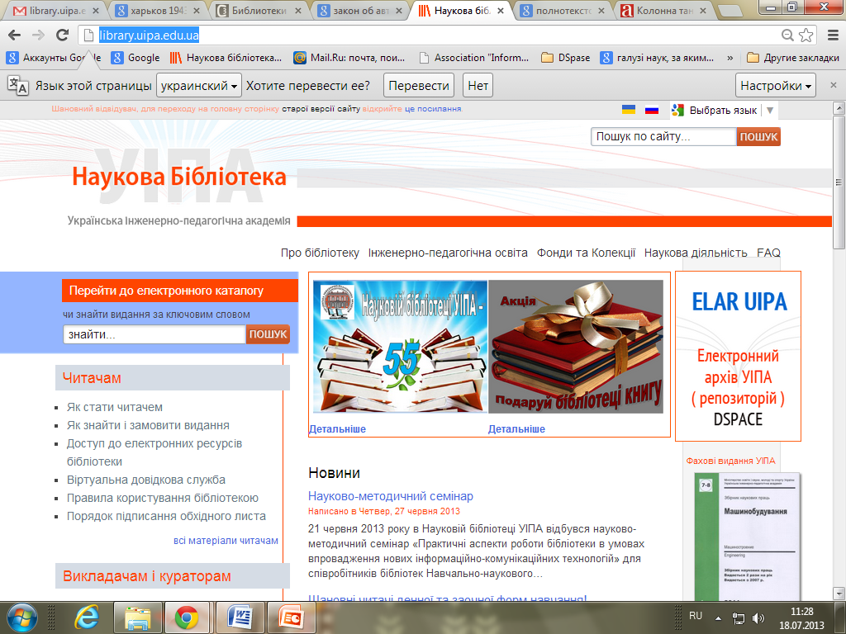
http://library.uipa.edu.ua/

Slide 3
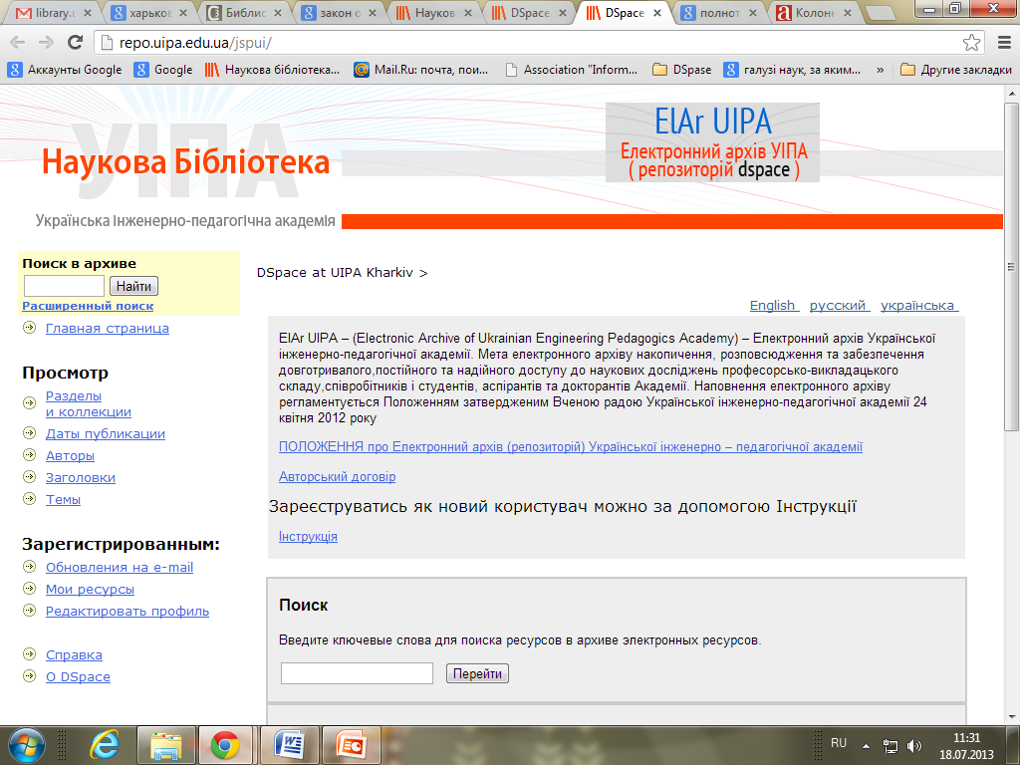
Для того, щоб з'явилася можливість опублікувати документ в електронному архіві, необхідна авторизація в розділі:
Зареєстрованим: Мої ресурси

Slide 4
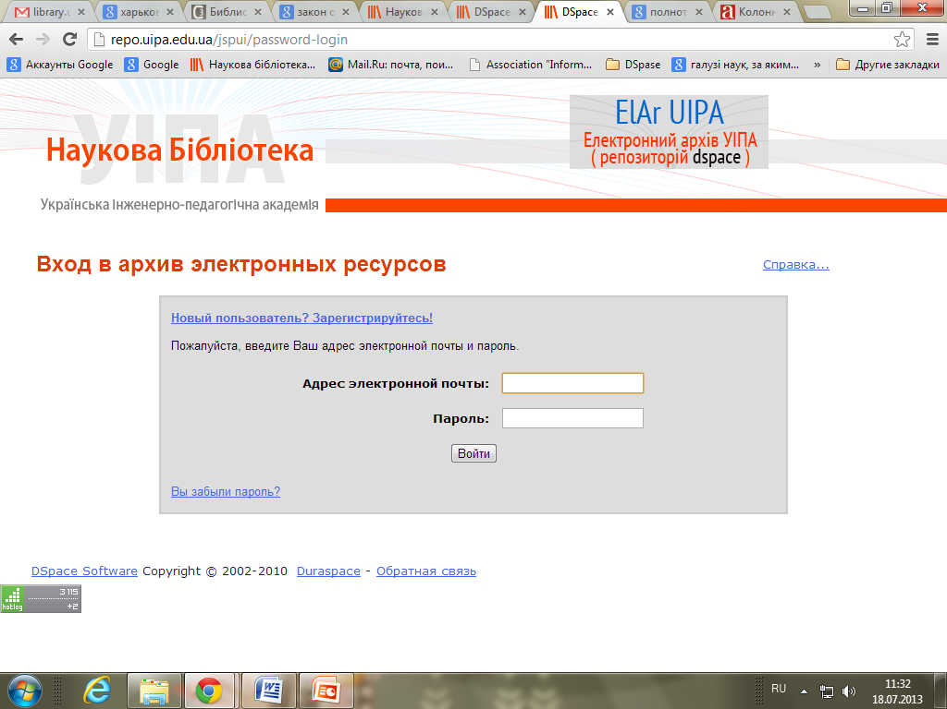

Slide 5
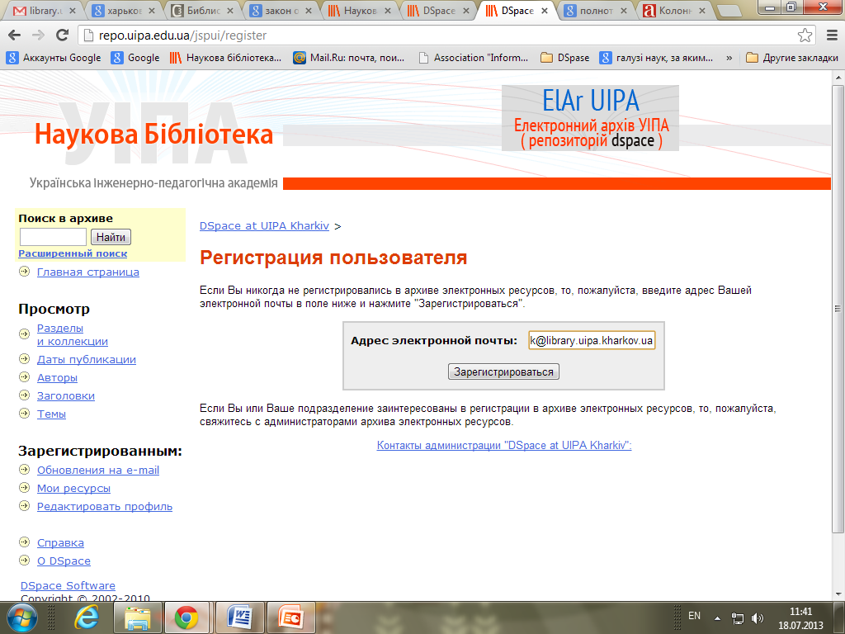
Внести свою електронну адресу. На вказану Вами електронну адресу надійде автоматично генерований лист–відповідь з інформацією про подальші кроки, які треба здійснити для реєстрації.

Slide 6
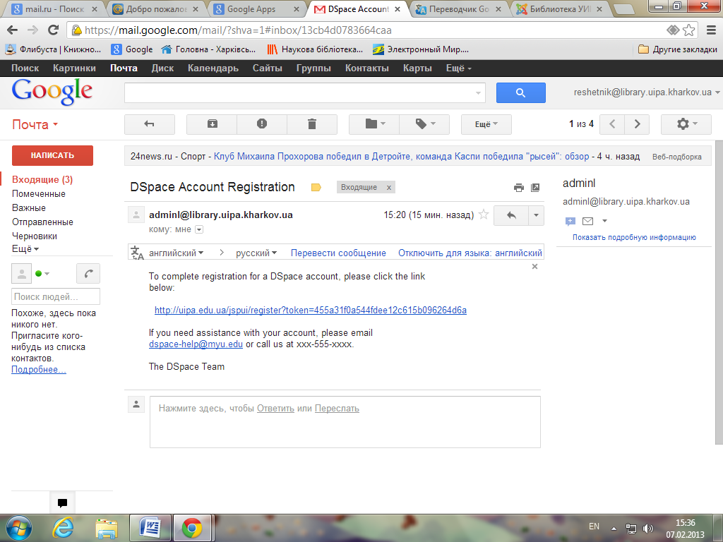

Slide 7
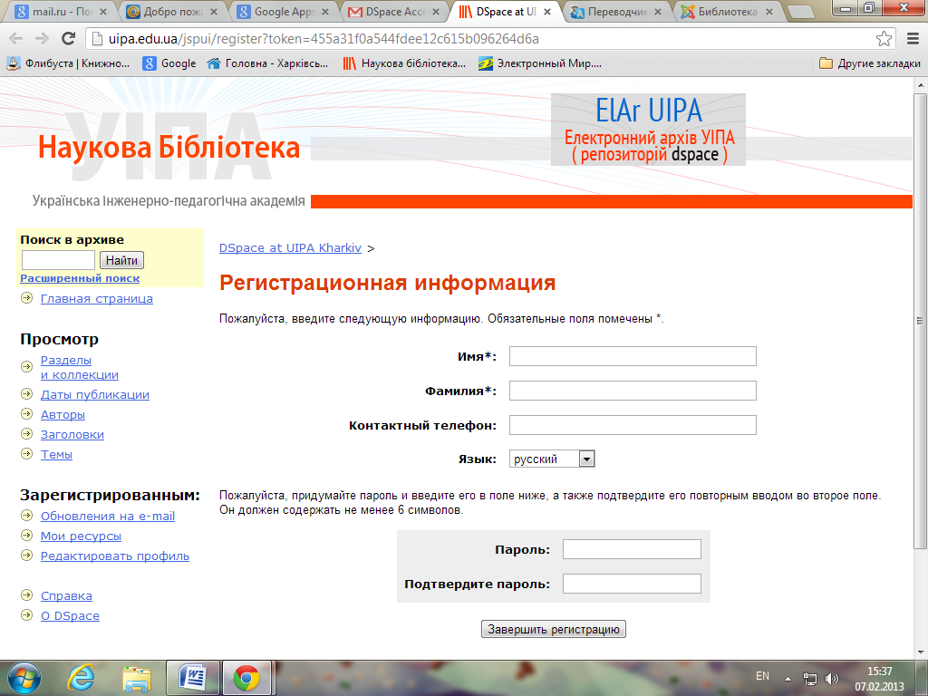
Заповнити реєстраційну форму

Slide 8
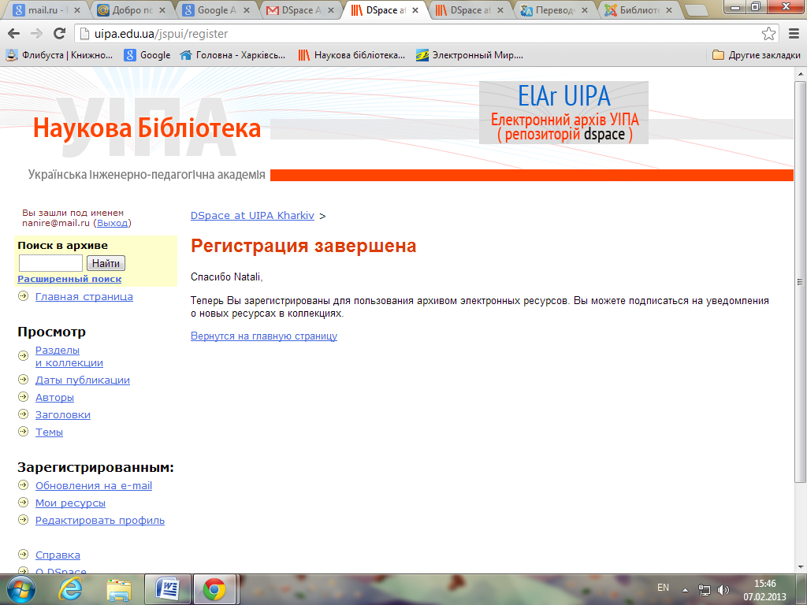

Slide 9
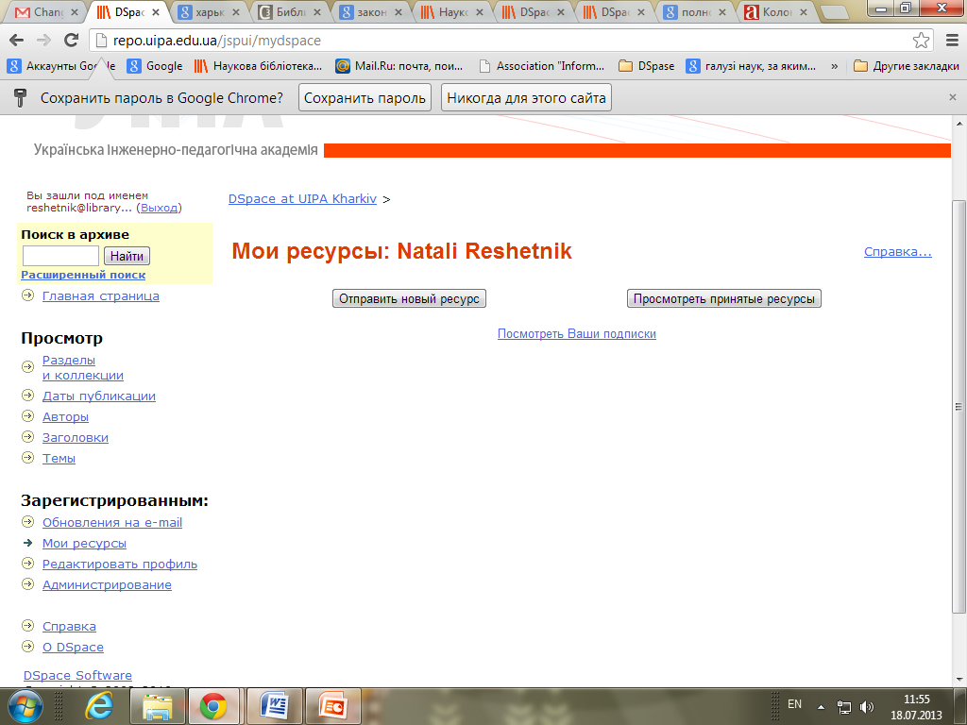
Вибрати - ПЕРЕГЛЯД: Розділи та колекції

Slide 10
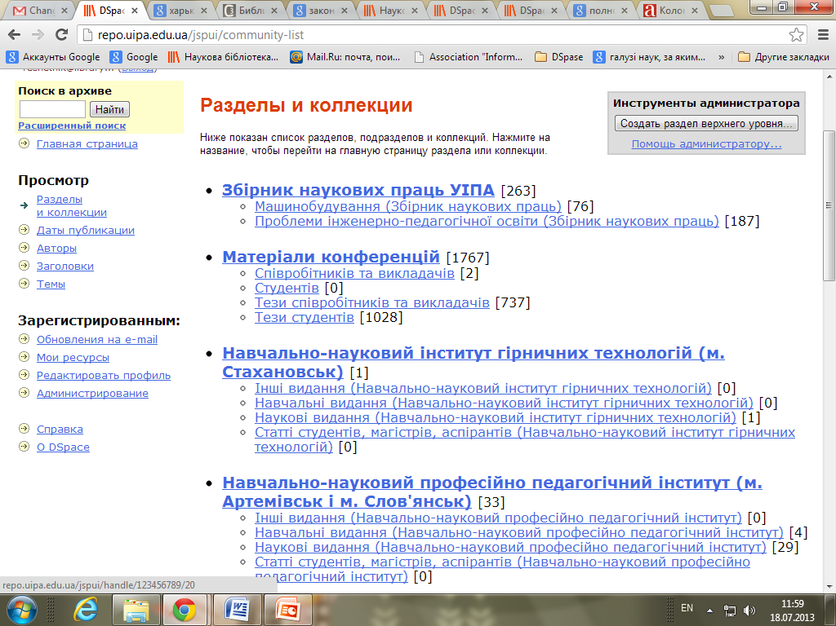
Вибрати розділ

Slide 11
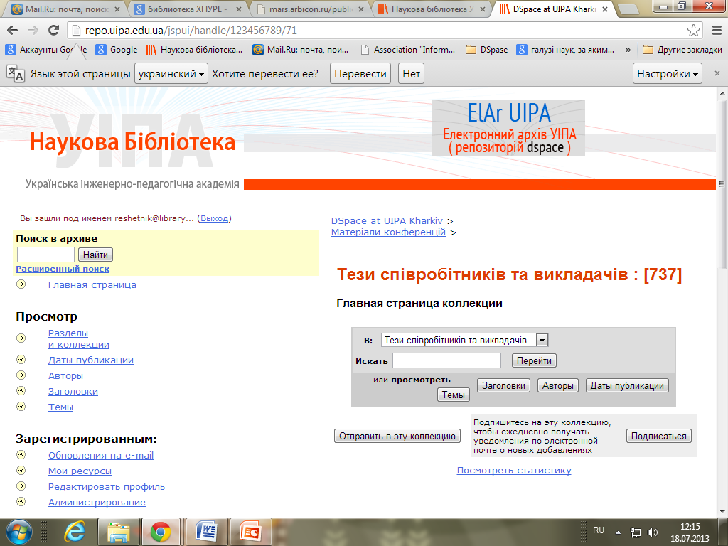

Slide 12
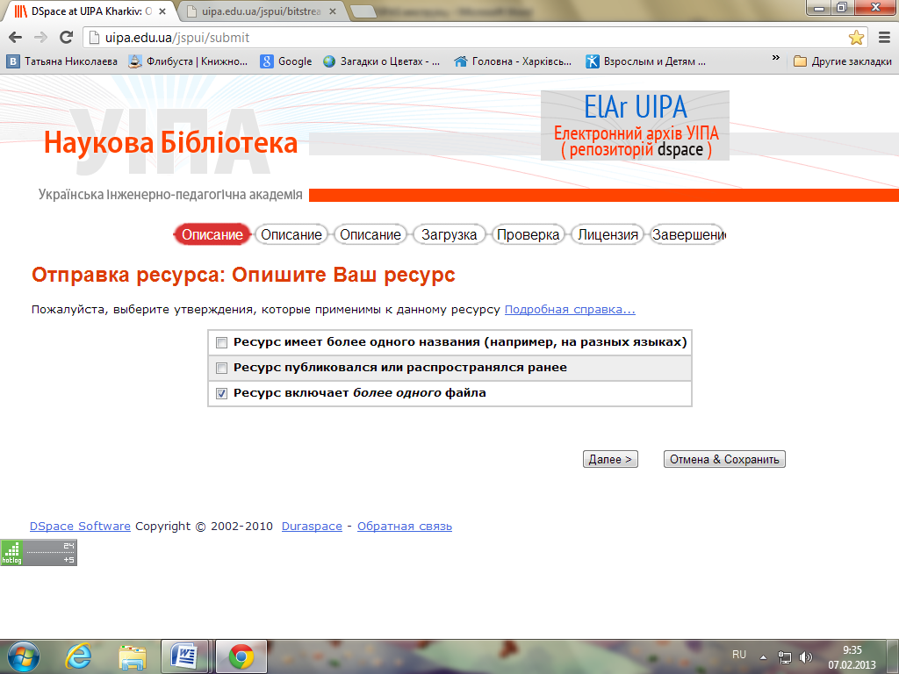

Slide 13
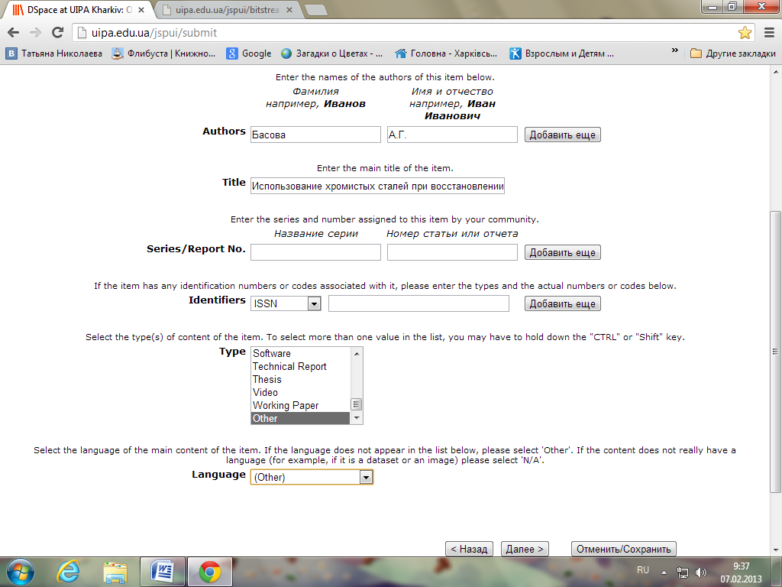
Описати ресурс:
- Автор (Authors)
- Назва (Title)
Серія (Series) якщо є
номер (Identifiers)
ISSN (журналів)
- ISBN (книг)
- Тип документа (Type) (книга, презентація, відео, інше ...)
- Мову (Language) якщо немає в списку, вибрати
Інше (other)

Slide 14
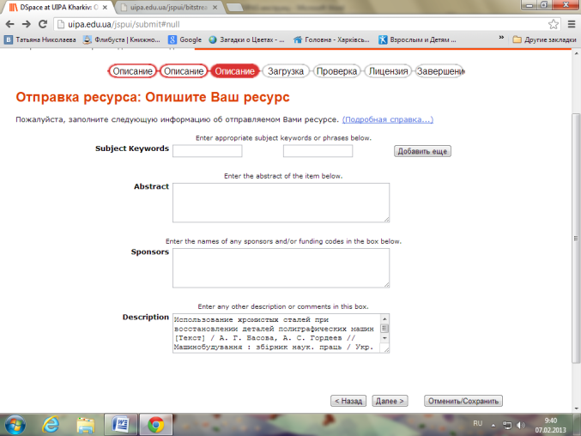
При наявності:
- анотації
заповнити поле : Анотація (Abstract)
- бібліографічний опис (Description)
(якщо документ був раніше опублікований)
Далі

Slide 15
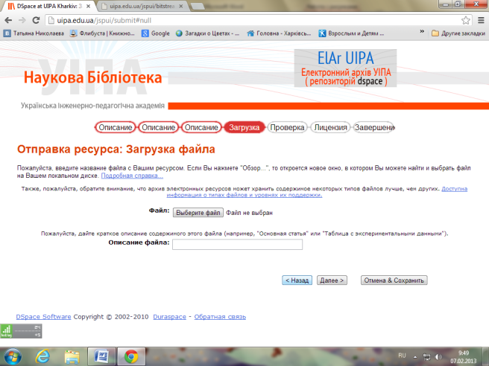
Завантаження файла: Вибрати файл (документи повинні бути у форматі PDF). Для цього можна використовувати конвертер PDF в DOC http://www.doc2pdf.net/ru/.

Slide 16
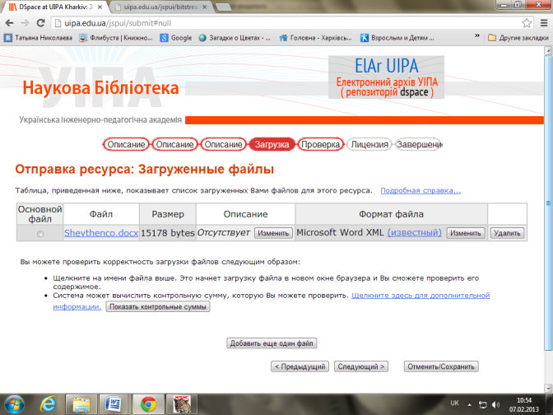

Slide 17
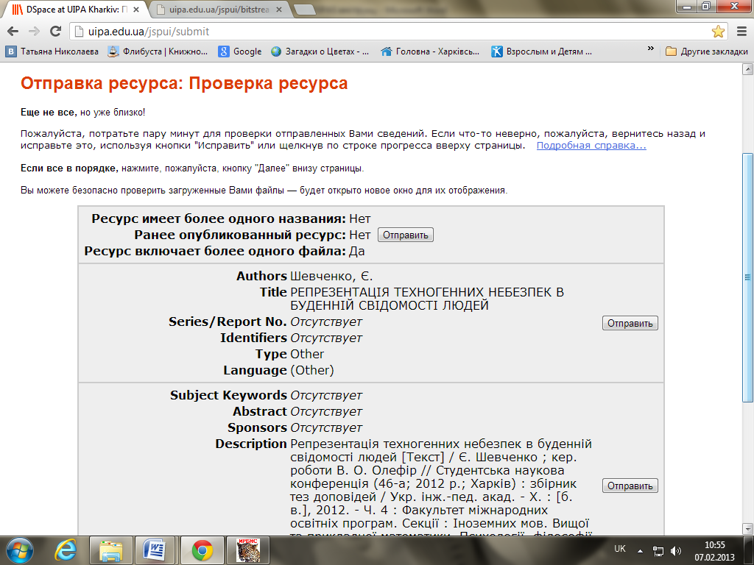
Перевірка ресурса. Далі

Slide 18
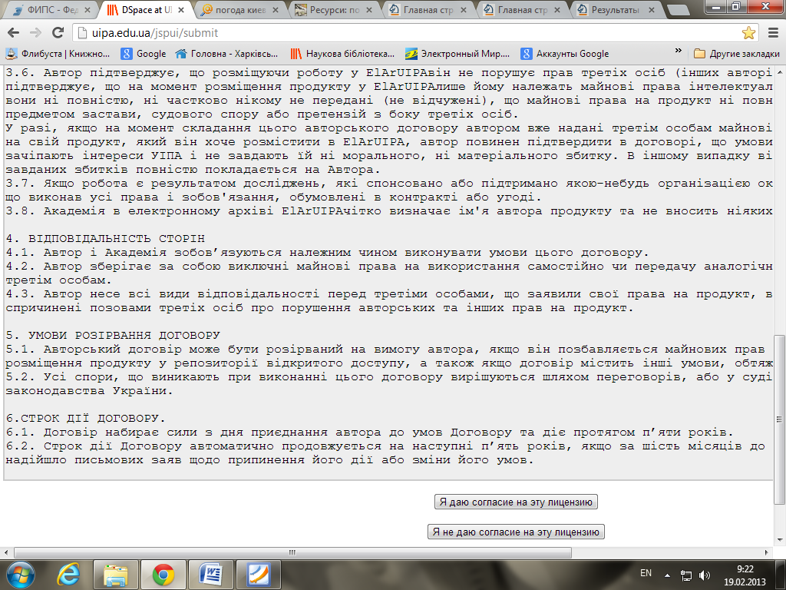
Згода з ліцензією: Я даю згоду на цю ліцензію.

Slide 19
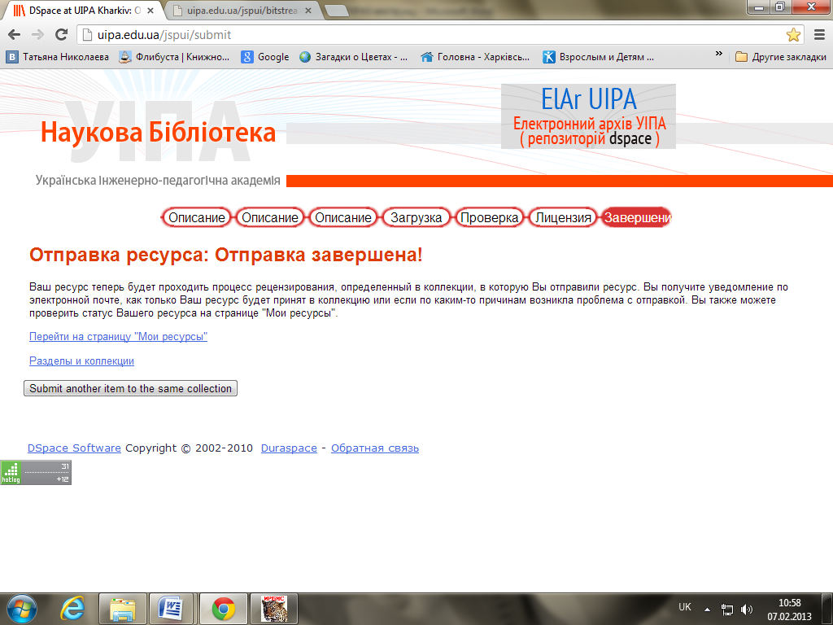
Документ відправлено. Перейти на сторінку: Мої ресурси

Slide 20
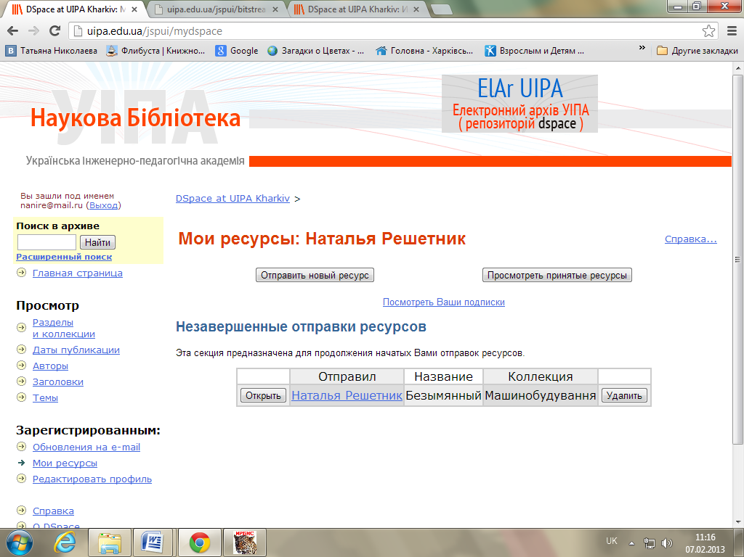

Slide 21
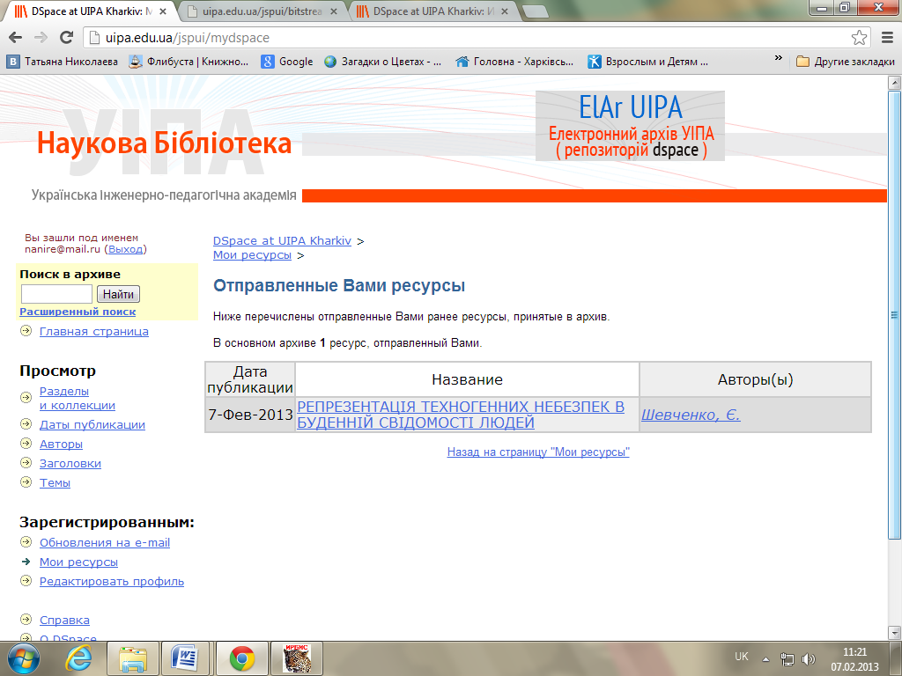
Переглянути відправлені ресурси.

Slide 22
Вилучити розміщений документ може тільки адміністратор архіву.
За довідками звертатися: наукова бібліотека УІПА, абонемент наукової літератури, сектор новітніх бібліотечно-інформаційних технологій
(тел. 42-29).

